Slide 1

ترتيب العمليات الحسابية
(1-7)

Slide 2
أهداف الدرس
استخدام ترتيب العمليات، بما في ذلك الأقواس، لاحتساب العمليات الحسابية البسيطة.

Slide 3
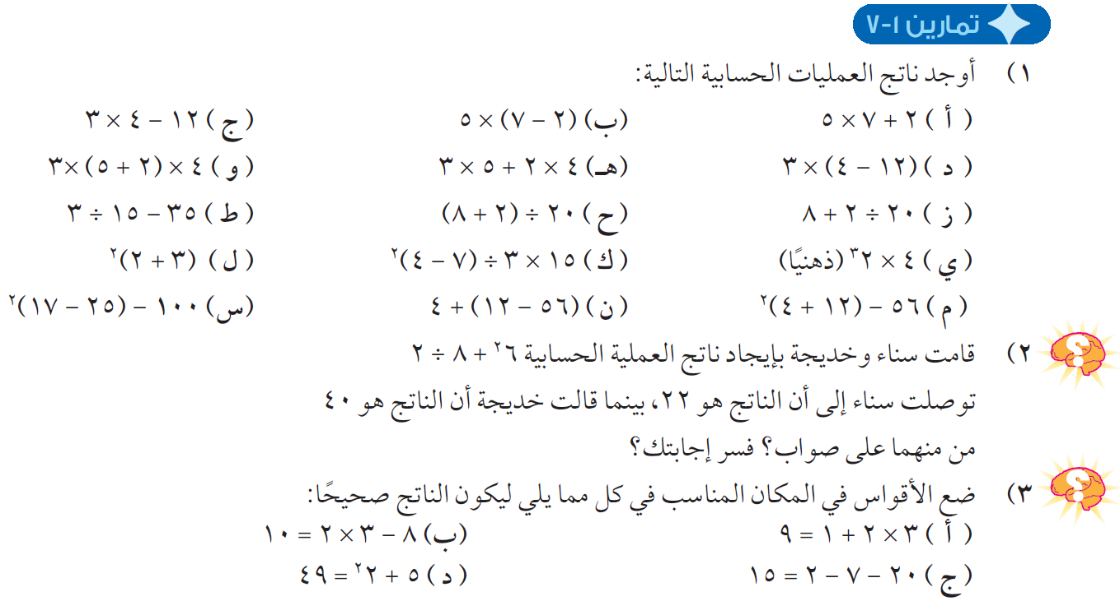
الأولويات في العمليات الحسابية :
الأقواس
الأسس
الضرب والقسمة
الجمع والطرح
= 0
= -25
= 37
12
-
12
5
×
-5
35
+
2
=84
= 23
= 24
3
×
7
×
4
15
+
8
3
×
8
= 30
= 2
= 18
5
-
35
10
÷
20
8
+
10
= 25
= 5
= 32
9
÷
3
×
15
= 48
= -200
= 36
64
-
100
4
+
44
256
-
56

Slide 4
2
÷
8
+
36
= 40
4
+
36
سناء استخدمت الجمع قبل القسمة
( )
( )
( )
( )

Slide 5
شكراً على المتابعة
كان معكم / أحمد الصباري

